Slide 1
Project Title:
METAL
WAR
Student Name : Nguyễn Thế Lân
Nguyễn Đoàn Phú
Teacher : Lê Xuân Hưng

Slide 2
Contents
Game concept
Thể loại game
Gameplay
Game Mechanics
Detail Design Document
Giới thiệu
Cốt truyện
Đối tượng
Điểm độc đáo
Trải nghiệm người chơi
Chế độ chơi
Nhóm phát triển

Slide 3
Game concept
Thể loại Turn base Strategy game Gameplay Linear gameplay

Slide 4
Game concept
Game Mechanics
+ Core Gameplay
Người chơi sẽ sử dụng chuột và bàn phím để thực hiện lựa chọn các action trong trận chiến.
+ Scoring
Hoàn thành nhiệm vụ để qua màn chơi.

Slide 5
Detail Design Document
Giới thiệu
Người chơi sẽ điều khiển các robots theo lượt.
Cốt truyện
Năm 2140 Trái Đất bị xâm lăng và phá hủy bởi người ngoài hành tinh
Người chơi sẽ nhận vai chỉ huy của lực lượng robot tiên tiến nhất của loài người để chiến đấu và bảo vệ trái đất
Đối tượng
Từ 12 trở lên.

Slide 6
Detail Design Document
Điểm độc đáo
Hình ảnh đẹp.
Hành động kịch tính.
Cần tư duy chiến thuật để ra lựa chọn đúng đắn.
Trải nghiệm của người chơi
Người chơi sẽ là chỉ huy của lực lượng có quyền ra lệnh điều động các robot di chuyển và tấn công sao cho hợp lý.
Các chế độ chơi
Game hiện tại chỉ có duy nhất một chế độ chơi.

Slide 7
Detail Design Document
Nhóm phát triển
Thiết kế: Thiết kế các yếu tố gameplay, game mechanic và màn chơi trong game.
Lập trình viên: Sử dụng C# và thư viện DirectX để phát triển game.

Slide 8
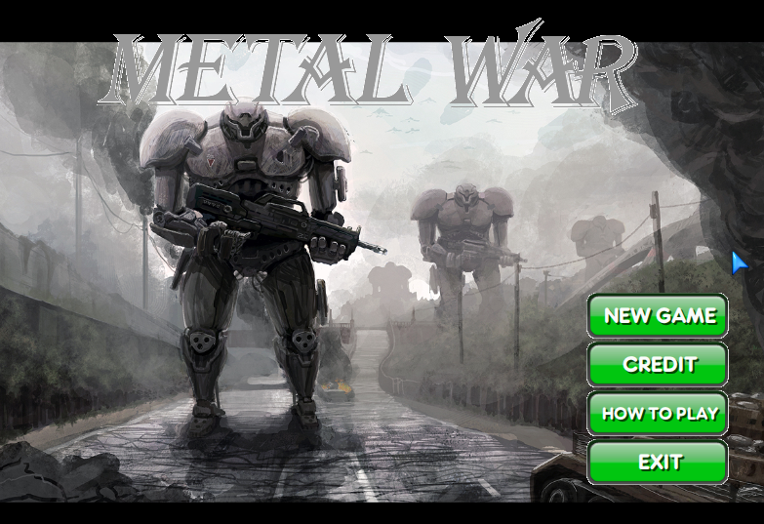
screenshot

Slide 9
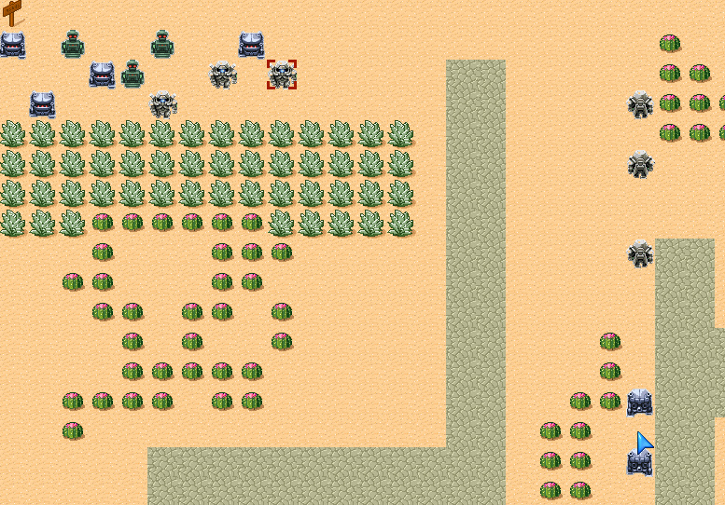
screenshot

Slide 10
thanks you

